Slide 1
要件定義概論
Ｖｅｒ１．３．０

Slide 2
要件定義概論 | １．要件とは？
 | ２．要件定義で何が起こっているか？
 | ３．要件定義の概念プロセス、成果物
 | ４．要件定義の基礎知識

Slide 3
「要件」ってなに？
一般的には
システム工学的には
【大辞林】
必要な条件。欠くことのできない条件
【ＩＥＥＥ８３０】 ※抜粋
問題を解決したり、目標を達成するために、 ステークホルダーが必要とする条件、あるいは、能力。
契約、標準、仕様、あるいは、その他の正式に要請された文書を満たすために、システム、あるいはシステムコンポーネントが満たすべき条件、もつべき能力。
【共通フレーム２０１３ 】 ※抜粋
製品またはプロセスの運用/機能/設計上の特性を識別する文で、 曖昧性がなく、テスト可能で、測定可能で、 顧客に受け入れられるために必要であるもの。

Slide 4
要件定義工程の位置づけ①
要件定義の目的
要件定義工程の位置付け
ビジネス目的・目標を達成する『手段』としての業務・システムを決定すること
業務要件定義では
システム要件定義では
ビジネス目的・目標を達成するために、 解決すべき業務課題、実現すべき業務を定義する。
実現すべき業務のために、解決すべきシステム課題、 実現すべきシステムを定義する。
システム化
企画
業務
要件定義
システム
要件定義
外部設計
内部設計
製造
単体試験
結合試験
総合試験
運用
目的、目標は何か？
どう仕事をする？
何が必要？どう使う？
どう作る？
どう運用する？
きちんと作れたか？
目的、目標は満たせるか？

Slide 5
要件定義工程の位置づけ②
要件定義の誤りを抑えることが、システム開発の重要成功要因のひとつ。
不具合
要件定義
システムテスト
外部設計
外部結合テスト
不具合
内部設計
内部結合テスト
プログラミング 単体テスト
仕様定義
テスト・検証
Notes:
●説明
この図はSLCP(software life cycle process）モデル（注）で、V字モデルとも言われます。
V字の左側は仕様の定義と設計のプロセスを表し、右側はテスト・検証のプロセスを表しています。
両側のプロセスを対応させるためV字になります。
（要求定義：運用テスト、システム仕様：システムテスト、ソフトウェア仕様：ソフトウェアテスト）
非機能要求は、要求定義の一部やシステム仕様にて定義します。
要求定義やシステム仕様が不十分だと、システムテストや運用テストで問題を発見されます。
後工程で発見する問題ほど修正コストが大きくなり、要件定義が終わると要件の誤りを検出できるステークホルダーのプロジェクト関与が少なくなります。
そのためにも要件定義段階で要求を十分に定義することが非常に重要です。

Slide 6






要件定義でやること①
お客さまのビジネスや業務にフィットしたシステム要件を決める。
<各領域の範囲>
<主な定義事項>
目的 何のためにやるのか？
ビジネス要件領域
手段 その要件で十分か？
・システム化の目標、ゴール
・商品、サービスの仕様
・システム化対象業務
・システム化方針
商品
サービス
ビジネスフロー
・システム化目標、ゴールに対する課題
・業務プロセス一覧
・業務プロセスを構成する業務と流れ
・業務の内容、手順、ルール
・システム化対象業務、必要機能選定
業務要件領域
業務ルール
システム要件領域
・システム構成
・サブシステム定義
・システム機能一覧
・システム機能の概要
・論理データモデル
・性能、運用、移行等の非機能要件
画面
帳票
ビジネスロジック
データ
非機能要件
ソフトウエア方式
インフラ方式
運用
etc

Slide 7
要件定義でやること②
業務や業務アプリケーション等の、多岐に渡る要件を定義し、設計へ繋げる。
【要件定義】
【設計】
機能設計
業務要件
システム要件
画面設計
機能
バッチ設計
非機能
・・・
アーキテクチャ設計
インフラ
方式
ソフト
ウェア
方式
移行
方式
全体
テスト
計画
処理方式設計
運用
方式
インフラ設計
・・・

Slide 8
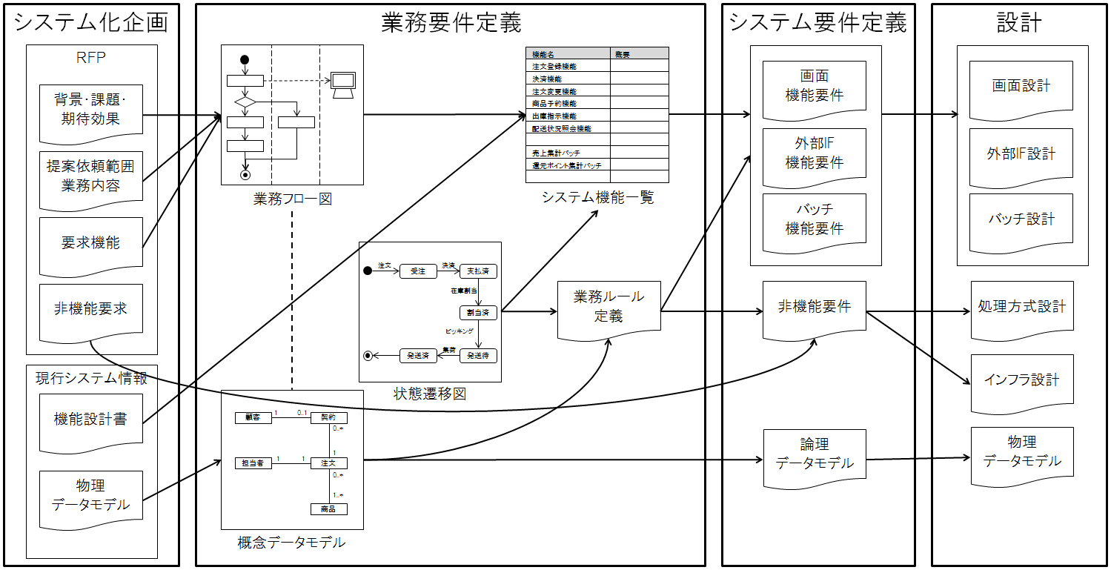
要件定義でやること③
トレーサビリティを確保する。

Slide 9
要件定義概論 | １．要件とは？
 | ２．要件定義で何が起こっているか？
 | ３．要件定義の概念プロセス、成果物
 | ４．要件定義の基礎知識

Slide 10
要件定義で起こっている問題
インプットに関連する問題
必要なシステム要件を決められない。明確な基準に従った決定・判断ができない。
曖昧なお客さま要求事項の具体化に時間を要し、工数・工期が膨らむ。
ステークホルダーの洗い出し、業務上の役割の分析に不備があり、要求収集が漏れる。
お客さまからの要件定義へのインプット情報・文書提示が十分でなく、工数・工期が膨らむ。
進め方に関連する問題
ステークホルダー間で要求内容、実現する要求事項の調整が折り合わず、合意が遅れる。
決めること、進め方が曖昧。なし崩し的に要件定義が終了し、設計が開始される。
お客さま要求事項をそのまま受け入れる「御用聞き」で、後工程で要求の過不足が起こる。
お客さま要求事項の増加に歯止めが効かず、予定開発コストを超過する。
工程終盤の要件合意・承認で、急な路線変更や、理不尽な要求が発生する。
設計、実装に入ってから、要件の合意が無効になる。
アウトプットに関連する問題
要件の品質を評価できず、適切な工程終了判断が下せない。
読み手依存で解釈がブレるなど、要件の曖昧さがあり、後続工程で手戻りが発生する。
設計開始後も、要件定義相当の課題発生と検討がズルズル続き、設計コストが増加する。
各要件の必要理由が不明になり、設計工程以降で要件スコープ調整の拠り所を失う。
要件通り作ったが、ユーザーテストでユーザーが満足しない、使用に適さないと判断される。

Slide 11
要件定義の難しさ
正解が用意されていない(お客さまが意思決定する)
ステークホルダ間で、ギャップや認識齟齬、解釈の違いが発生しやすい
開始時のインプットの品揃えや状態が、プロジェクト(お客さま)ごとに異なる
お客さまを積極的にリードしないと、うまく進まない
お客さまの主体的取り組みが不足する

Slide 12

要件定義の難しさ①
正解が用意されていない(お客さまが意思決定する)
△△△に業務を
改善すべき！
〇〇〇に業務を
改善すべき！
☆☆☆に業務を
改善することに決定！
ステークホルダの考え方や価値観に依存して、
異なる課題や要求が抽出される。
絶対的な正解がない中で要求を取捨選択し、 要件を決定する。
「お客さまが過不足なく正しい要求を持っている」とは考えない
誰が、何を以って、どう意思決定するかを決める

Slide 13
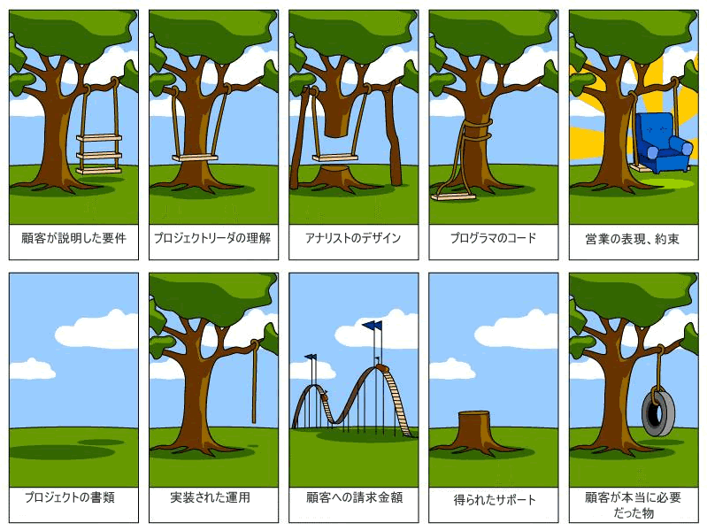
要件定義の難しさ②
ステークホルダ間で、ギャップや認識齟齬、解釈の違いが発生しやすい
“I know that’s what I said, but it’s not what I meant!” by CNX under CC BY 4.0

Slide 14
要件定義の難しさ②
ステークホルダ間で、ギャップや認識齟齬、解釈の違いが発生しやすい
経営
ギャップ
・経営課題に合わない業務要求
・現場に合わない要求方針
ギャップ
・IT知識不足による
非現実的なシステム化構想
経営課題・目標
要求
やりたいこと
業務上の制約
できること
技術的制約
業務部門
ＩＴ部門
ギャップ
・業務と合わないシステム要求
ステークホルダ間でゴールを共有し、ゴールと要求のトレーサビリティを確保する。

Slide 15
要件定義の難しさ③
開始時のインプットの品揃えや状態が、お客さまやプロジェクトごとに異なる
インプット情報の充足度、品質に合わせて、「進め方」「成果物」を決める

Slide 16
要件定義の難しさ④
お客さまを積極的にリードしないと、うまく進まない
・不確定要素が多く、進めながら作業内容、実行計画を見直す必要がある
・お客さま、自社ともに、現業優先の参画者が多いと、順調に進捗しない
・ステークホルダ間での利害対立調整が進捗を阻害する
進 捗
・要件定義方針が不明確だとスコープが拡大し、ユーザの要求が膨らむ ・お客さまは、要件確定より費用確定を優先する傾向にある
・ユーザ要求を単純に積み上げてしまうと規模が膨れる
規 模
・他工程に比べると、品質が注視される度合いが低い
・要件品質を確保するために確認すべき観点が不明確
・要件定義の品質評価項目設定や測定方法が不明確
品 質
お客さまに内容を理解頂いた上で「要件定義計画」を合意し、状況に合わせて見直す

Slide 17
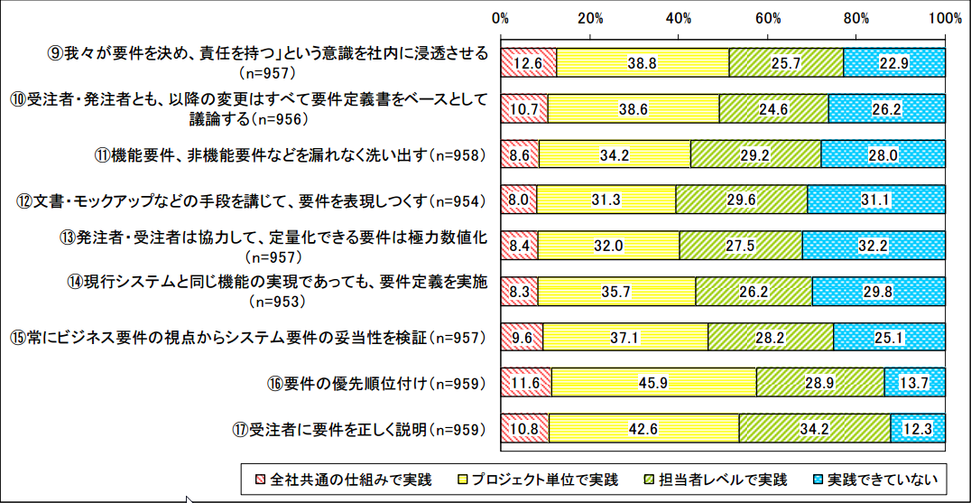
要件定義の難しさ⑤
お客さまの主体的取り組みが不足する
６０％弱のユーザー企業が要件定義に十分に取り組めていない
※ JUAS「企業ＩＴ動向調査２０１２報告書」から引用
ステークホルダ分析と根回し・準備を行い、必要なキーマンを巻き込む
Notes:
●説明
要求定義は重要ですが、実態として、企業の要求定義への取り組みはまだまだのようです。
JUASの「企業IT動向調査報告書2012」では、原理原則17ヶ条の行動規範全てについて調査しています。
その中で要求定義により関連の深い【9】～【17】を図示しています。
「実践できていない」は30%前後、「担当者レベルで実践」も30%弱あり、合わせて60%前後の企業が組織的に要求定義を実施できていないことを示しています。

Slide 18
要件定義の難しさ⑤
お客さまの主体的取り組みが不足する
原理原則【１】ユーザとベンダの想いは相反する
原理原則【２】取り決めは合意と承認によって成り立つ
原理原則【３】プロジェクトの成否を左右する要求確定の先送りは厳禁である
原理原則【４】ステークホルダ間の合意を得ないまま、次工程に入らない
原理原則【５】多段階の見積もりは双方のリスクを低減する
原理原則【６】システム化実現の費用はソフトウェア開発だけではない
原理原則【７】ライフサイクルコストを重視する
原理原則【８】システム化の方針・狙いの周知徹底が成功の鍵となる
原理原則【９】要求定義は発注者の責任である
原理原則【10】要求定義書はバイブルであり、事あらばここに立ち返るもの
原理原則【11】優れた要求定義書とはシステム開発を精緻にあらわしたもの
原理原則【12】表現されない要求はシステムとして実現されない
原理原則【13】数値化されない要求は人によって基準が異なる
原理原則【14】「今と同じ」という要求定義はありえない
原理原則【15】要求定義は「使える」業務システムを定義すること
原理原則【16】機能要求は膨張する。コスト、納期が抑制する
原理原則【17】要求定義は説明責任を伴う
※ 超上流工程の『原理原則１７ヶ条』 SEC BOOKS「経営者が参画する要求品質の確保～超上流から攻めるIT化の勘どころ～」から引用
Notes:
●説明
IPAでは要求定義の「原理原則17ｹ条」を発表しています。この17ｹ条は、システム開発を成功させるために、受注者と発注者が守るべき基本的な考え方と行動規範を格言のように短く表現したものです。
17ｹ条でも要求定義の重要性について記しています。しかし現実は、情報システム開発においては往々にしてこの原則が成立しない場合があります。
【１】の例
ユーザの想い
・要求はできるだけじっくり詰めたい
・予算額は早急な投資判断のためにも早く欲しい
ベンダの思い
・要求は、一刻も早く確定したものが欲しい
・予算額はリスクがあるので、なるべく後に出したい
【12】の例
「行間を読め」
「言わなくても常識」
「言った言わない」
など表現されない要求が、ユーザ・ベンダ間のトラブルの原因になります。

Slide 19
要件定義概論 | １．要件とは？
 | ２．要件定義で何が起こっているか？
 | ３．要件定義の概念プロセス、成果物
 | ４．要件定義の基礎知識
 | ５．特定種類のＰＪでの要件定義

Slide 20
要件定義の概念プロセスの語呂合わせ
火事 歌舞伎 消せ火
か
じ
か
ぶ
き
け
せ
ひ
確認
準備
獲得
分析
記述
検証
設定
引継

Slide 21
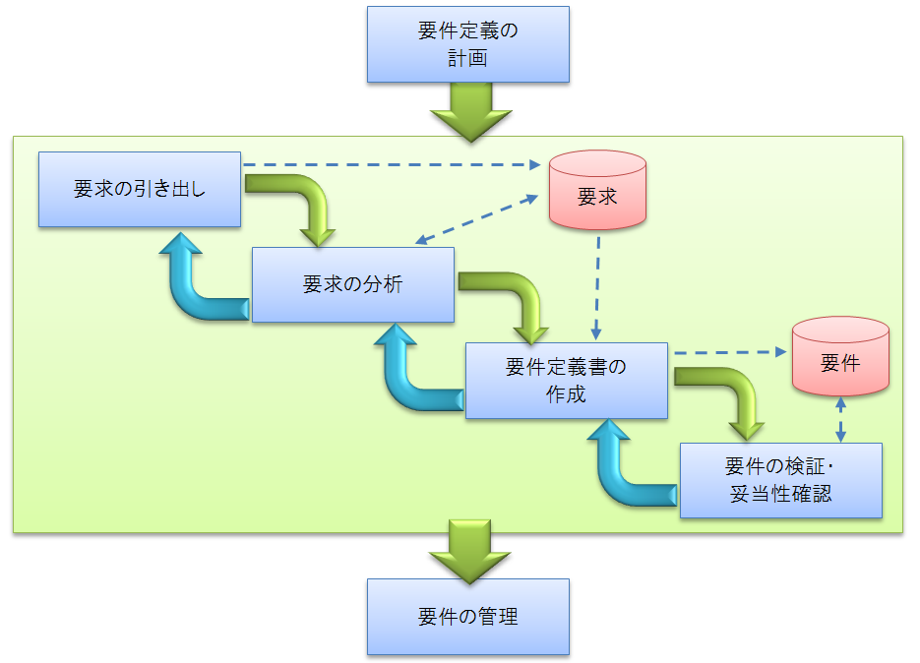
要件定義の概念プロセス
６つの要件定義プロセス領域
「要求の引き出し」以降のプロセスでの
具体的なアクティビティと方法を決める。
合意済要件の変更および成果物反映等を
管理するための長期的なプロセス。

Slide 22
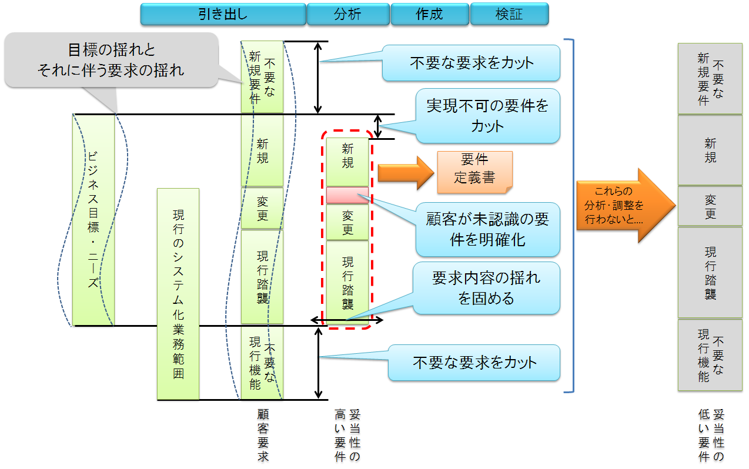
プロセス進行に伴う要求の変化

Slide 23
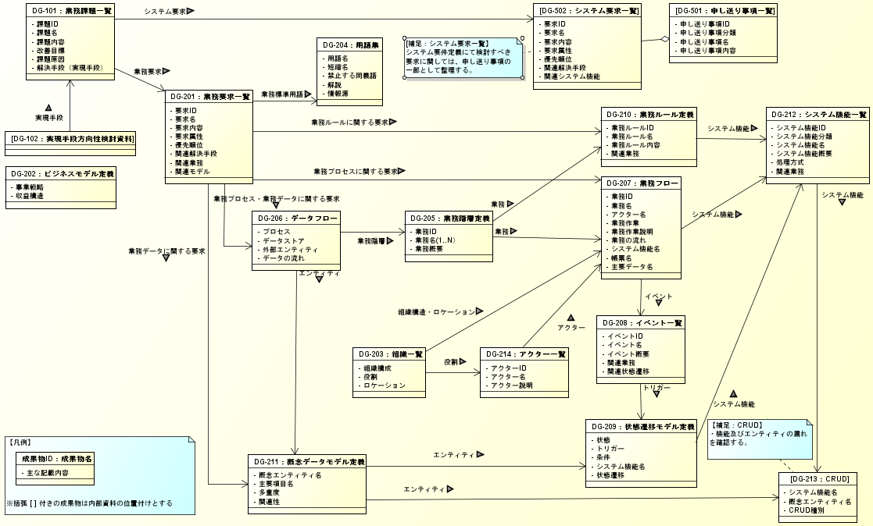
業務要件定義の成果物（『要件定義フレームワーク』に基づく作成例）
（要件定義フレームワーク： https://fintan.jp/?p=233）
23

Slide 24
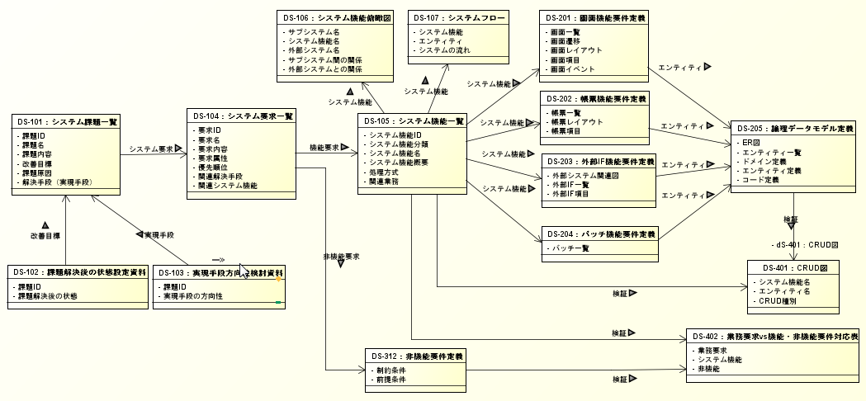
システム要件定義の成果物①（『要件定義フレームワーク』に基づく作成例）
機能要件定義

Slide 25
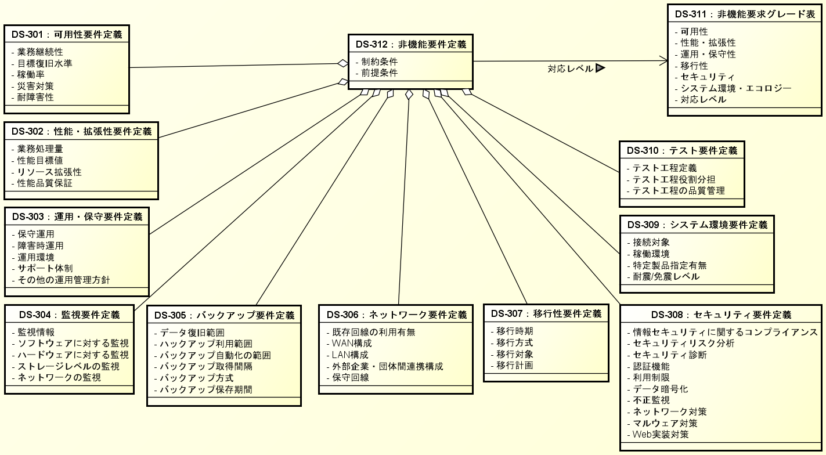
システム要件定義の成果物②（『要件定義フレームワーク』に基づく作成例）
非機能要件定義

Slide 26
要件定義概論 | １．要件とは？
 | ２．要件定義で何が起こっているか？
 | ３．要件定義の概念プロセス、成果物
 | ４．要件定義の基礎知識

Slide 27
要件のスコープ①
要件は階層構造を持つ。
業務要件からシステム要件が導かれる。
要件スコープ | 対象領域 | 内容
ビジネス要件 | お客さまの 経営、ビジネス | 企業や組織が果たすべきミッション、目標、ゴール 企業が提供する商品やサービス
業務要件 | お客さまの 業務機能 | ビジネス要件を前提として、業務プロセスや 概念構造など複数の視点から分析された お客さま業務。 お客さま業務を支援するシステム機能の品揃え
システム要件 | 業務で活用する システム機能 | 業務要件を前提として、外部設計以降の設計、実装の工数を見積もれる粒度を目安として 具体化、詳細化されたシステム機能、非機能

Slide 28
要件のスコープ②
ビジネス要件、業務要件、システム要件にトレーサビリティを持たせる。
<各領域の範囲>
<主な定義事項>
目的 何のためにやるのか？
ビジネス要件領域
手段 その要件で十分か？
・システム化の目標、ゴール
・商品、サービスの仕様
・システム化対象業務
・システム化方針
商品
サービス
ビジネスフロー
・システム化目標、ゴールに対する課題
・業務プロセス一覧
・業務プロセスを構成する業務と流れ
・業務の内容、手順、ルール
・システム化対象業務、必要機能選定
業務要件領域
業務ルール
システム要件領域
・システム構成
・サブシステム定義
・システム機能一覧
・システム機能の概要
・論理データモデル
・性能、運用等の非機能要件
・移行要件
画面
帳票
ビジネスロジック
データ
性能
セキュリティ
運用
災害対策
etc

Slide 29
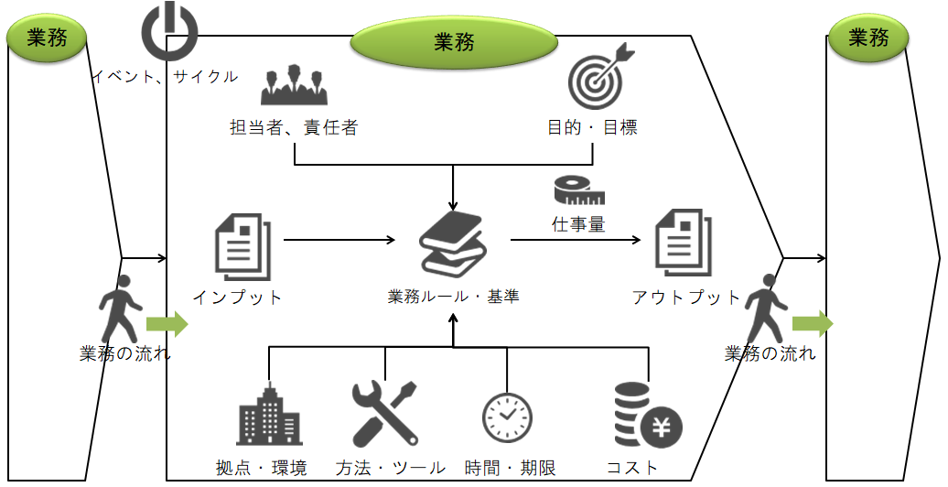
要件のスコープ③
業務要件を構成する要素 ≒ あるべき業務として明らかにすべき要素

Slide 30
要件の分類①
非機能要件は、ユーザーの関心が部分的で、要求が曖昧になりやすい。
分類 | 説明 | 例
機能要件 | 利用者が目的を遂げるために ITシステムが提供するサービス。 | 前日に発生したクレジットカード利用実績をカード番号単位で集計し、◯◯センターへ電送する。
非機能要件 | ITシステムの機能要件に付随して必要となる品質要件や制約事項。 | クレジットカード利用実績集計は、3万件/日の実績データを 00:00から01:00の間で集計する。 ※非機能要求グレードのサブ項目「業務処理量」観点の要件
業務特性に応じた適切な非機能要件を定義するには、以下が欠かせない。
非機能要件に含まれる要素の体系的な理解
お客さまをリードして具体化する

Slide 31
要件の分類②
網羅的な非機能要件定義には、「非機能要求グレード」等のフレームワークが有効
大項目 | 説明 | 例
可用性 | システムサービスを継続的に 利用可能とする要求 | 運用スケジュール(稼働時間・停止予定など) 障害、災害時における可動目標
性能・拡張性 | システムの性能および将来の システム拡張に関する要求 | 業務量および今後の増加見積 システム化対象業務の特性(通常時/ピーク時)
運用・保守性 | システムの運用と保守サービス に関する要求 | 運用中に求められるシステム稼働レベル 問題発生時の対応レベル
移行性 | 現行システム資産の移行に 関する要求 | 新システムへの移行期間、移行方法 移行対象資産の種類および量
セキュリティ | 情報システムの安全性の 確保に関する要求 | 利用制限 不正アクセスの防止
システム環境・ エコロジー | システムの設置環境や エコロジーに関する要求 | 耐震/免震、温度/湿度などのシステム環境 CO2排出量などのエコロジー関連
IPA/SEC 非機能要求グレード
：https://www.ipa.go.jp/sec/softwareengineering/std/ent03-b.html

Slide 32












要件の分類③
非機能要求は様々で曖昧
機能要求
㋐対象業務は全てor特定？
「極力」での許容時間は 1分、10分、or 1時間？
㋒サービス時間帯は 24H、9～21時、 or 9～17時？
EUC
製造
物流
会計
㋓対象ユーザ数はどのくらい？ セキュリティ認証の程度は？
分析
販売
非機能要求
③いつでも、誰でも どこでも使える ようにしてほしい
①障害が発生しても サービスは極力止め
ないでほしい
㋑データの暗号化の範囲は？ 暗号化の鍵管理方法は？ 不正アクセスの追跡範囲は？
㋔どこでもの範囲は？
建屋内、 同一県内、 国内 or 海外？
情報漏洩、 ②ウィルス混入は 防止してほしい
④事務室内で
運用したい
⑤情報は確実に 保全してほしい
Notes:
●説明
業務の例：「受発注業務」
商品を発注する、商品が納入される、商品を受注する、商品を出庫する 等。
非機能要求は機能要求に比べ、曖昧な事が多いです。
①障害が発生してもサービスは極力止めないでほしい
②ウィルス混入は防止してほしい
③いつでも、誰でも、どこでも、使えるようにしてほしい
要求の曖昧さを明確化しようとしているのが次の事です。
㋐対象業務は全て or 特定？「極力」での許容時間は1分、10分、or 1時間？
㋑データの暗号化の範囲は？暗号化の鍵管理方法は？不正アクセスの追跡範囲は？
㋒サービス時間帯は24H、9～21時、 or 9～17時？
㋓対象ユーザ数はどのくらい？セキュリティ認証の程度は？
㋔どこでもの範囲は？建屋内、 同一県内、国内 or 海外？
①⇒㋐、②⇒㋑、③⇒㋒・㋓・㋔のように曖昧な要求を明確化しつつユーザや顧客と合意していくことが重要です。
●説明省略 不可

Slide 33
要求の状態①
要件の品質を高めるには、３つの「要求の状態」を意識することが重要
状態 | 説明
表明された要求 | 文書や言葉で表明された要求
示唆された要求 (暗黙の要求) | 既存業務・システムや社会・業界・企業内の文化、 常識、習慣から、そうであるべきと考えられる要求
認識されていない要求 | お客さまが気づかない、認識していない要求
「表明された要求」を集約、文書化する要件定義は失敗する。(＝御用聞き)
表明された要求だけでは、完全性、実現性等に不備を残すことが多く、
要求を「引き出す」「分析する」アプローチによる精錬が欠かせない。
要求は始めからあるものではなく開発する ＝ 要求開発

Slide 34
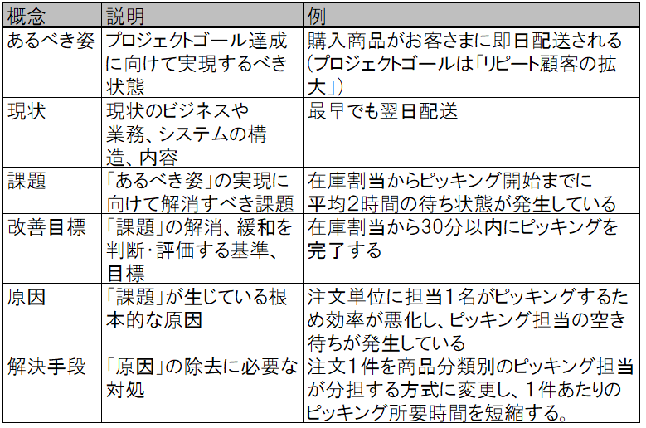
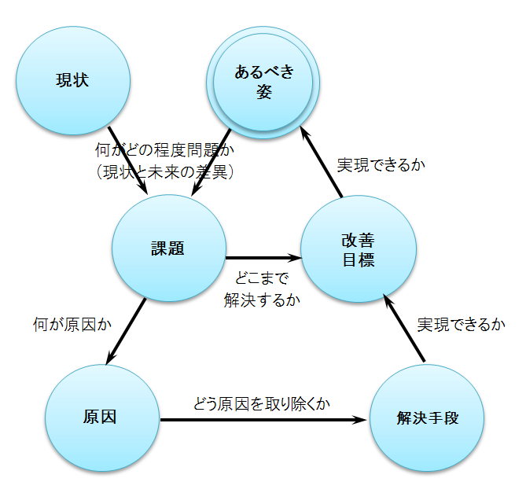
要求の状態②
要求抽出の抜け漏れを抑制する考え方
「要求の概念構造」
＝要求

Slide 35
要件の属性
要件の属性情報を明確にすることで要件を補強し、要件を管理する。
No | 要求属性の例 | 要求属性値の例
1 | 要求スコープ | 業務要求・システム要求・移行要求・運用要求など
2 | 対象業務分類 | 事業名・組織機能名など
3 | 要求の分類 | 機能要求・非機能要求など
4 | 重要度 | 高・中・低（業務の継続性や事業価値への貢献で設定）
5 | 緊急度 | 高・中・低など
6 | 難易度 | 高・中・低など（既存ソースのSLOCなどで設定）
7 | 使用頻度・実行頻度 | XX回/月など
8 | 要求内容の安定度（確度） | 高・中・低など（要求変更リスクレベルなどで設定）
9 | 所要コスト | XX人月など
10 | メリット/デメリット | 削減運用費用、増加売上額、業務プロセスの複雑化
11 | リスク | ビジネス上のリスクと利用技術の持つリスクなどで設定
12 | オーナー、利害関係者 | XX部XX担当など
13 | 要求依存関係 | 依存する要求IDなど
14 | 関連業務 | XX業務など

Slide 36
要件の特性①
検証の観点として、要件の特性を活用する。
検証：
（Ｖｅｒｉｆｉｃａｔｉｏｎ）
妥当性確認：
（Ｖａｌｉｄａｔｉｏｎ）
正しく、適切な手段であること
目的・目標を達成できること

Slide 37
要件の特性②
検証の観点として、要件の特性を活用する。
特性 | 説明 | 欠陥の例
単一性 | 要件の対象がひとつであること。 | 特定システム機能要件の説明内で、 他のシステム機能要件に触れている。
完全性 | 要件および要件説明に抜け漏れがなく、 顧客のニーズを満たすこと。 | 異常時の業務フローが定義されていない。
一貫性 | 複数の要件間、上位要件間および 要件全体に矛盾がないこと。 | 一方の要件実現により、他方の要件が実現できない。
法令遵守 | 法律や規制に準拠していること。 | 業界の法令に反する顧客要求事項を そのまま要件として定義している。
独立性 | 要件内容が不適切または 暗黙の認識を前提としていないこと | システム機能要件が、理由なく特定のミドルウエアに 依存した内容になっている。
追跡可能性 | 前後の工程で定義した要件、 設計との関連性が明確であること。 | ビジネス目標・ゴールと業務要件の関連が確認できない。 システム機能要件と業務プロセスの関連が確認できない。
最新性 | 最新の条件を元にしていること。 | 現行システム仕様の古いベースラインを元に 要件定義されている。
実現可能性 | 要件が各種制約等のもとで、 実現可能であること。 | 実務で運用不可能な業務フローが定義されている。 技術的に実現不可能な機能要件が定義されている。
無曖昧性 | 複数解釈が成立する曖昧さがなく、 理解できること。 | 未定義の用語が要件説明に使用されている。 要件定義文内の修飾語の対象が不明確。
必要性 | 要件が必要とされる理由が 明確であり、過剰でないこと。 | システム機能要件を必要としている業務が特定できない。
検証可能性 | 要件が実現されたこと、効果を検証 および測定が可能であること。 | 検証の合否判定観点や基準が明確に定義されていない。

Slide 38
まとめ
トピック | 内容
要件とは？ | 問題解決、目標達成に欠かせない条件 効果とその手段としての業務とシステムを決めること
要件定義の難しさ | 「答えが用意されていない」「お客さまの主体性欠如」 「インプット不足」「認識齟齬」「積極的なコントロール」
要件定義の概念プロセス | “火事 歌舞伎 消せ火”で要求を洗練する
要件のスコープ | ビジネス要件・業務要件・システム要件 トレーサビリティを確保
要件の分類 | 機能要件・非機能要件
要求の状態 | 「明示された」「示唆された」「認識されていない」 要求は始めからあるものでなく、開発する
要件の属性 | 分類、重要度、緊急度、メリット/デメリット、オーナー
検証と妥当性確認 | 「実現性」「無曖昧性」「必要性」等で正しさを確認 上位要件や目的・目標に対する効果を確認

